Slide 1
公司官網
Ajinomotowww.ajinomoto.com.tw

Slide 2
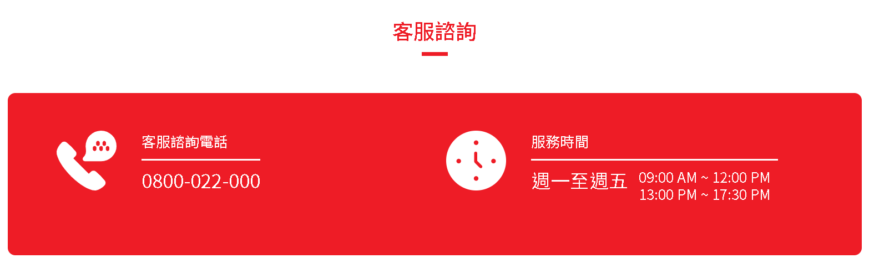
服務時間修改-AM和PM拉掉
Vic已修改

Slide 3
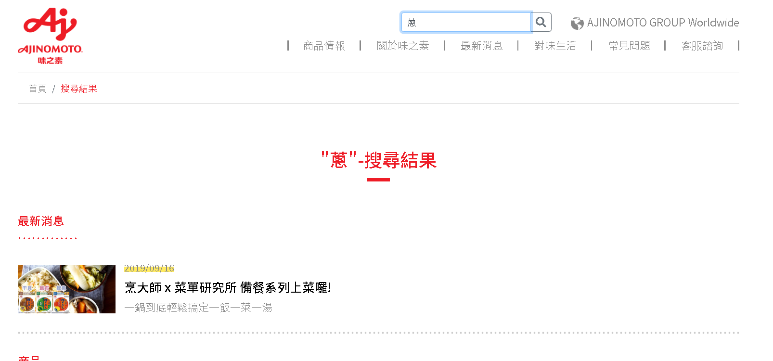
Search bar按enter不能搜尋、食譜內容系統抓不到
不修改
肉：我會先跟客戶確認他想要搜尋到那些單元我們再報價

Slide 4
增加cookie同意
不修改
肉：我會先跟客戶確認他想要流程
通常其它是不是若沒有按接受，後續就是每次都會出現這個按扭

Slide 5
外食官網
Google版本

Slide 6
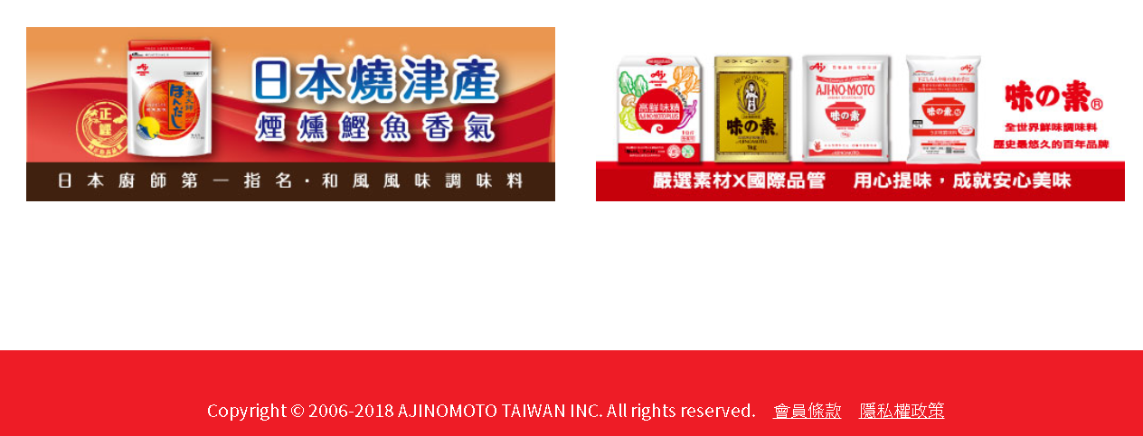
首頁底部-日期修正 改成~2020
Vic已修改

Slide 7
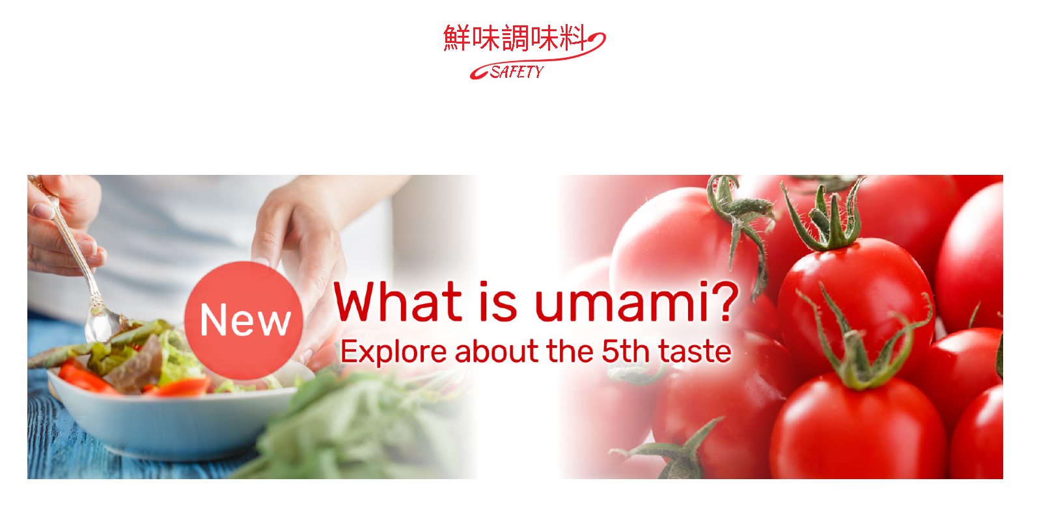
鮮味調味料-banner連結沒有放入
Vic已修改
連結如下:
https://www.ajinomoto.com/aboutus/umami

Slide 8
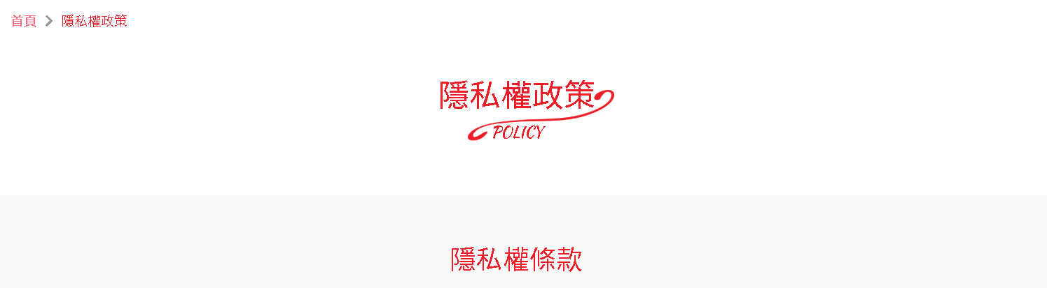
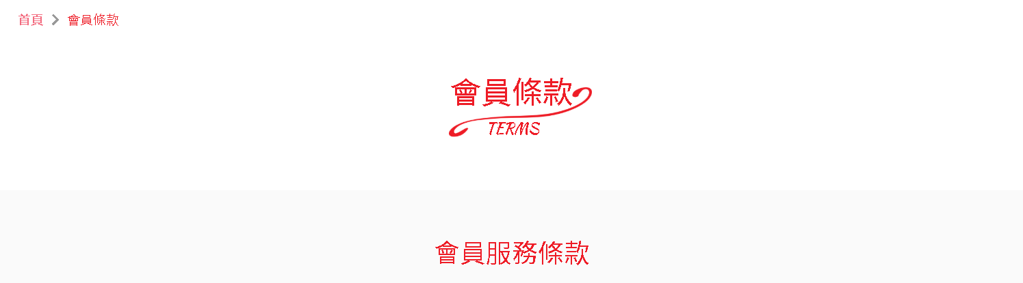
隱私權政策、會員條款-黃圈地方文字移除
Vic已修改
https://www.ajinomoto.com.tw/foodservice/privacy.php
https://www.ajinomoto.com.tw/foodservice/member-terms.php

Slide 9
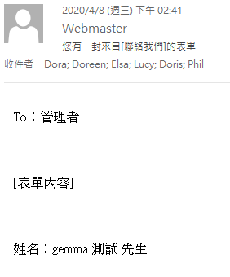
聯絡我們
Vic已修改
收件者:刪除Phil、Vicky
<公司官網、外食官網收件者都一樣>

Slide 10
外食官網
IE版本

Slide 11
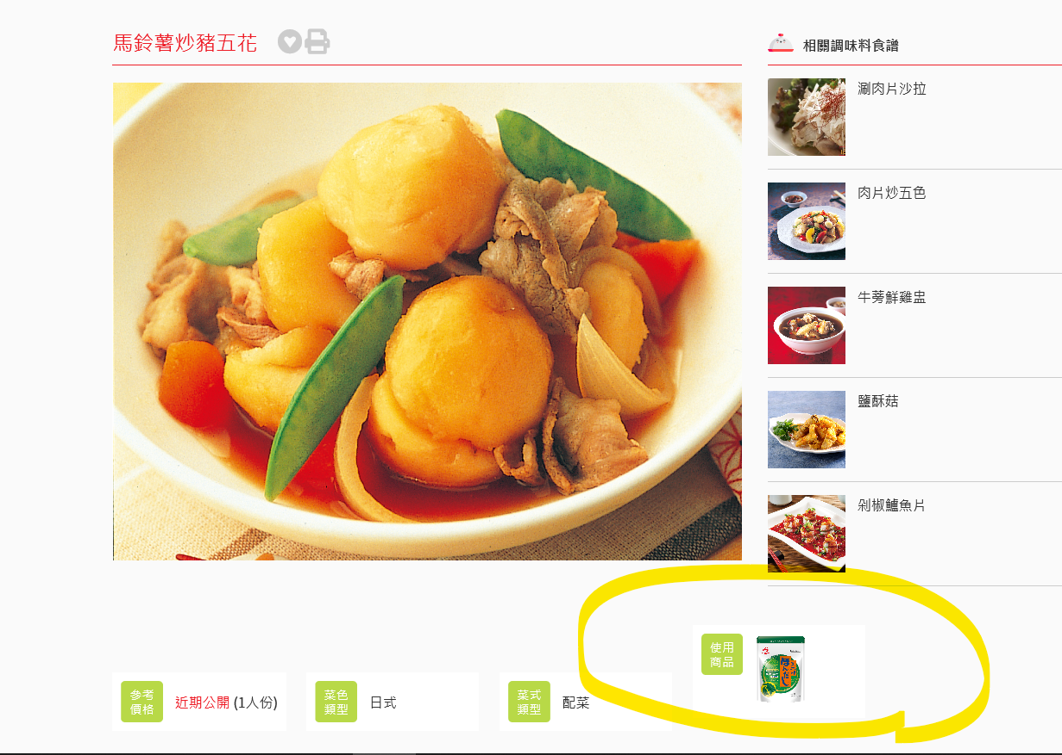
食譜內頁-調味料過高
Gaga

Slide 12
鮮味調味料-banner連結沒有放入
Vic已修改
連結如下:
https://www.ajinomoto.com/aboutus/umami

Slide 13
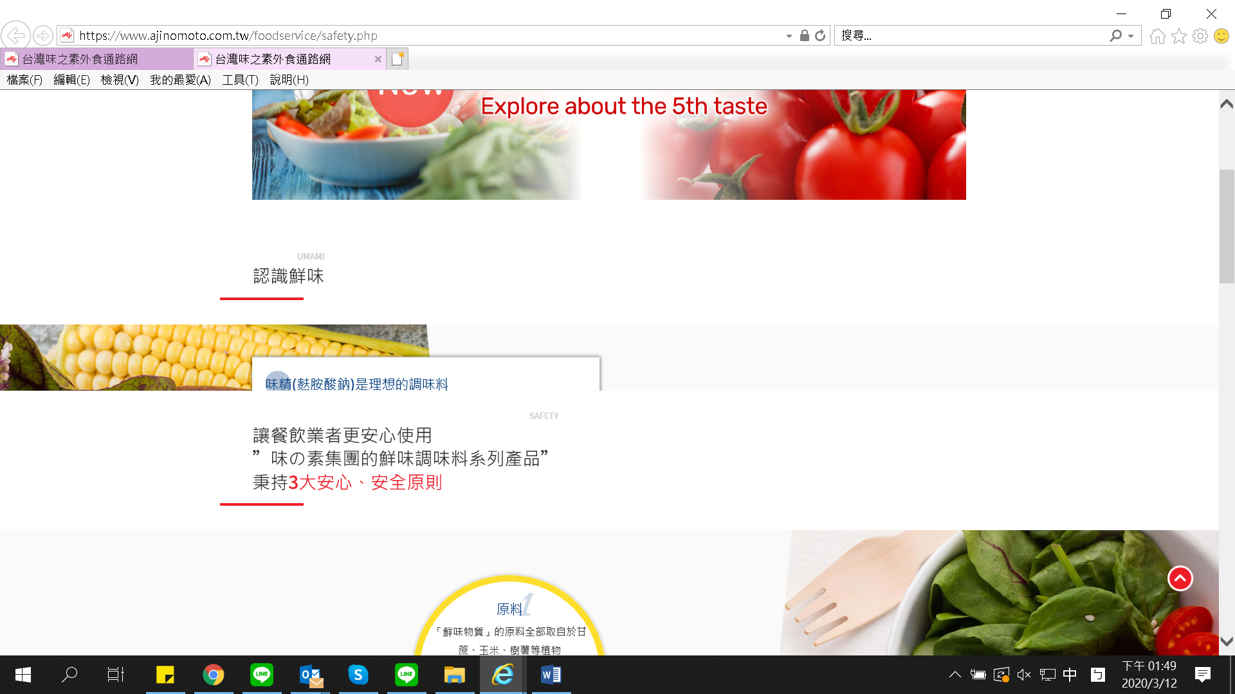
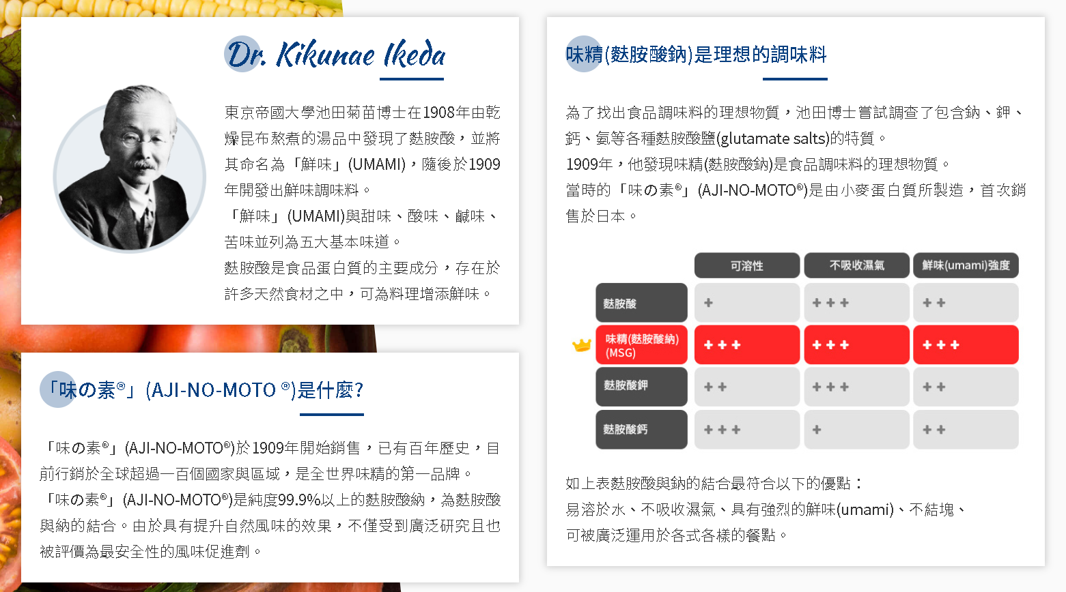
鮮味調味料-認識鮮味的地方沒有跑出來 https://www.ajinomoto.com.tw/foodservice/safety.php
Gaga

Slide 14
隱私權政策、會員條款-黃圈地方文字移除
Vic已修改
https://www.ajinomoto.com.tw/foodservice/privacy.php
https://www.ajinomoto.com.tw/foodservice/member-terms.php

Slide 15
聯絡我們
Vic已修改
收件者:刪除Phil、Vicky
<公司官網、外食官網收件者都一樣>

Slide 16
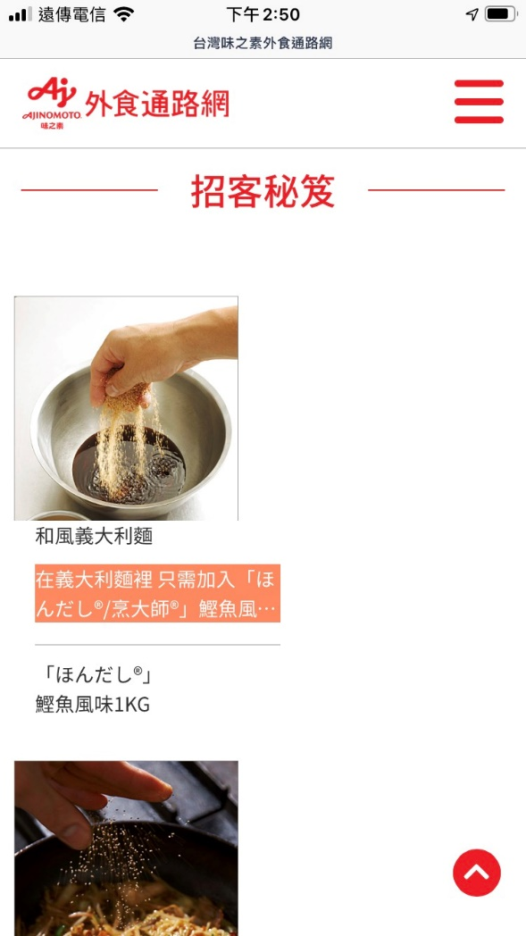
手機版
Gaga
招客秘笈 內容偏左邊,應該居中

